Slide 1
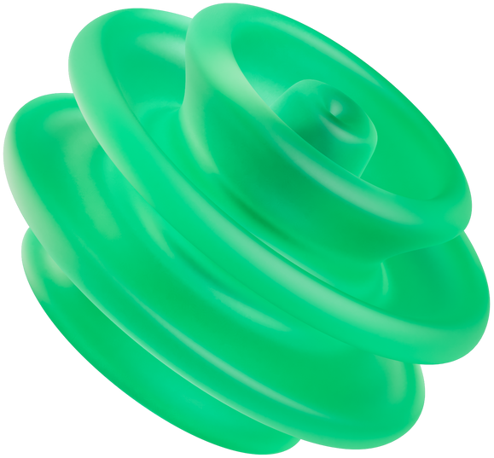

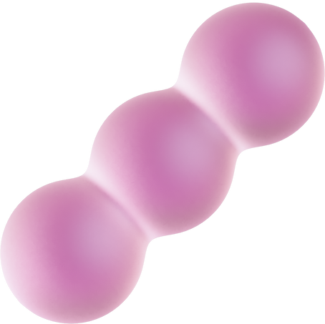

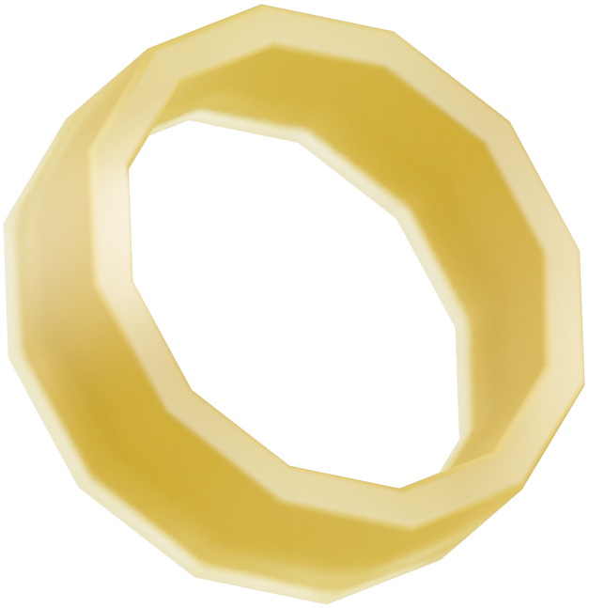
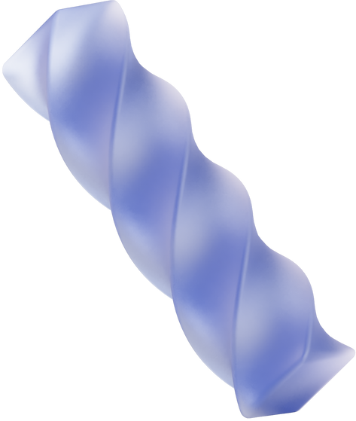
Grafika Komputer - B
PANORAMA & SKYBOX
Presented by: ASTRA
Beauty Valen Fajri 5025211227
Christopher Clement Wijaya 5025211155
Sekar Ambar Arum 5025211041

Slide 2
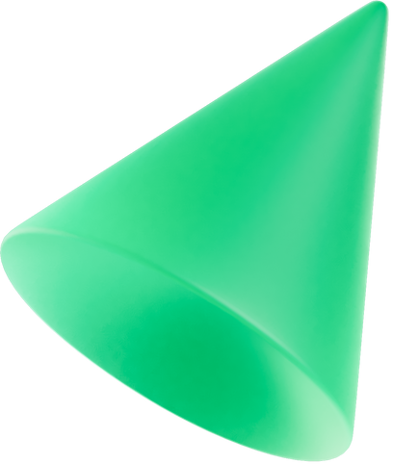

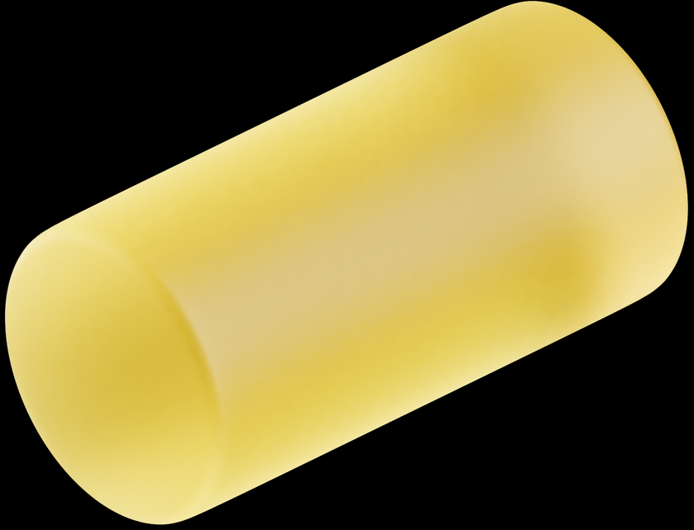
Agenda
Our Key Discussion Points
Apa itu panorama?
Panorama di ThreeJs - Cubemap
Panorama di ThreeJs - Equirectangular
Video panorama di threejs

Slide 3

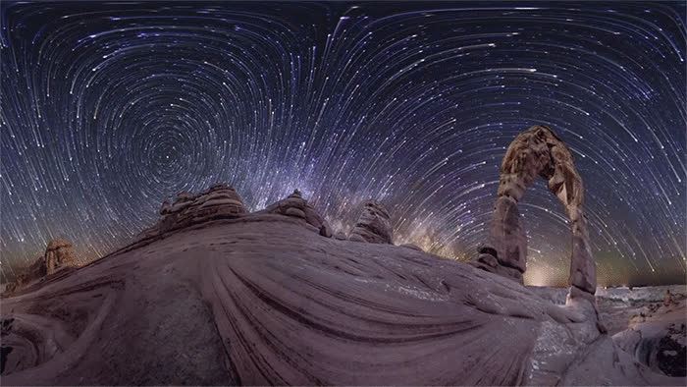
Grafika Komputer - B
Apa itu panorama?

Slide 4
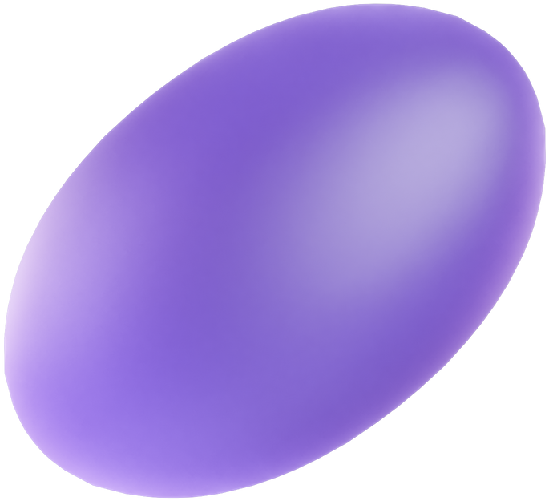
Grafika Komputer - B
KBBI : “pemandangan alam yang bebas dan luas”
Dalam Three.js, "Panorama" merujuk pada jenis objek yang digunakan untuk menampilkan gambar atau video 360 derajat. Objek panorama ini memungkinkan pengguna untuk merasakan sensasi berada di tengah lingkungan 360 derajat yang dapat dijelajahi.

Slide 5
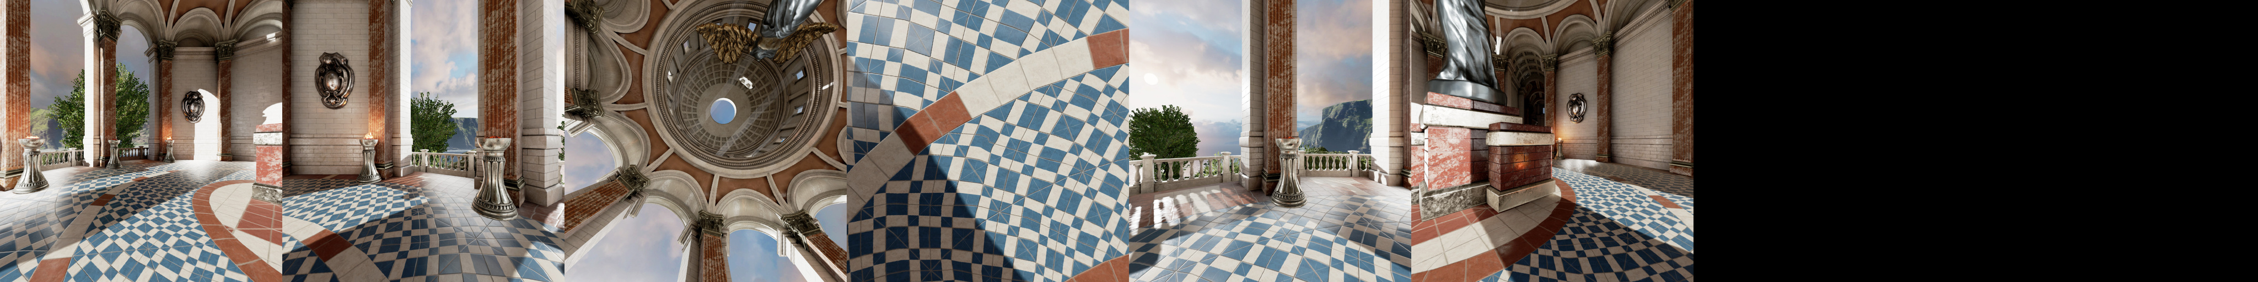
Grafika Komputer - B
Panorama di ThreeJs - Cubemap

Slide 6
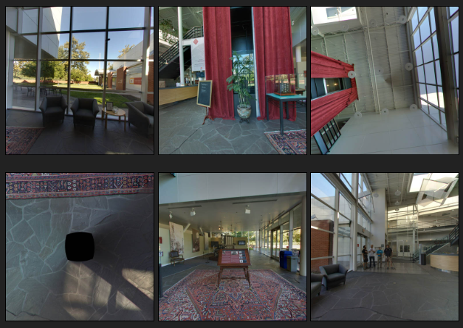
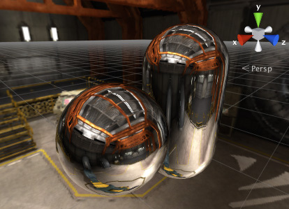
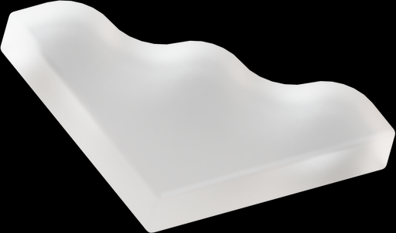
Grafika Komputer - B
Back to Agenda Page
Contoh proyeksi Cubemap
Cubemap adalah kumpulan enam tekstur persegi yang mewakili refleksi suatu environment. Enam kotak membentuk permukaan kubus imajiner yang mengelilingi suatu benda. Hal ini membuat obyek seolah-olah memiliki enam sisi pantul, yaitu depan, belakang, kanan, kiri, atas dan bawah.

Slide 7
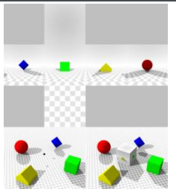
Grafika Komputer - B
Back to Agenda Page
Cube Mapping merupakan perkembangan lebih lanjut dari Sphere Mapping dengan menutupi kelemahan yang ada pada Sphere Mapping seperti keterbatasan sudut pandang, distorsi gambar dan titik buta. Cube Mapping juga menyediakan solusi efisien untuk mengaplikasikan pencahayaan dan hanya membutuhkan 1 kali rendering (dimana Sphere Mapping harus melakukan render berulang-ulang saat sudut pandang berubah). Selain itu, Cube Mapping juga tidak memerlukan perangkat keras yang sangat kuat seperti Ray Tracing, jadi Cube Mapping bisa digunakan oleh lebih banyak orang. Kekurangan dari cubemap adalah pada saat perlu menambahkan objek atau sumber cahaya baru, maka harus melakukan render ulang. Juga harus me-render ulang saat objek tersebut bergerak melalui area tertentu. Tapi hal itu tidak terlalu bermasalah jika menggunakan Cube Mapping pada benda-benda mati yang tidak perlu banyak bergerak, misalnya bebatuan, rumah atau pohon.
Refleksi dengan Cube Map

Slide 8
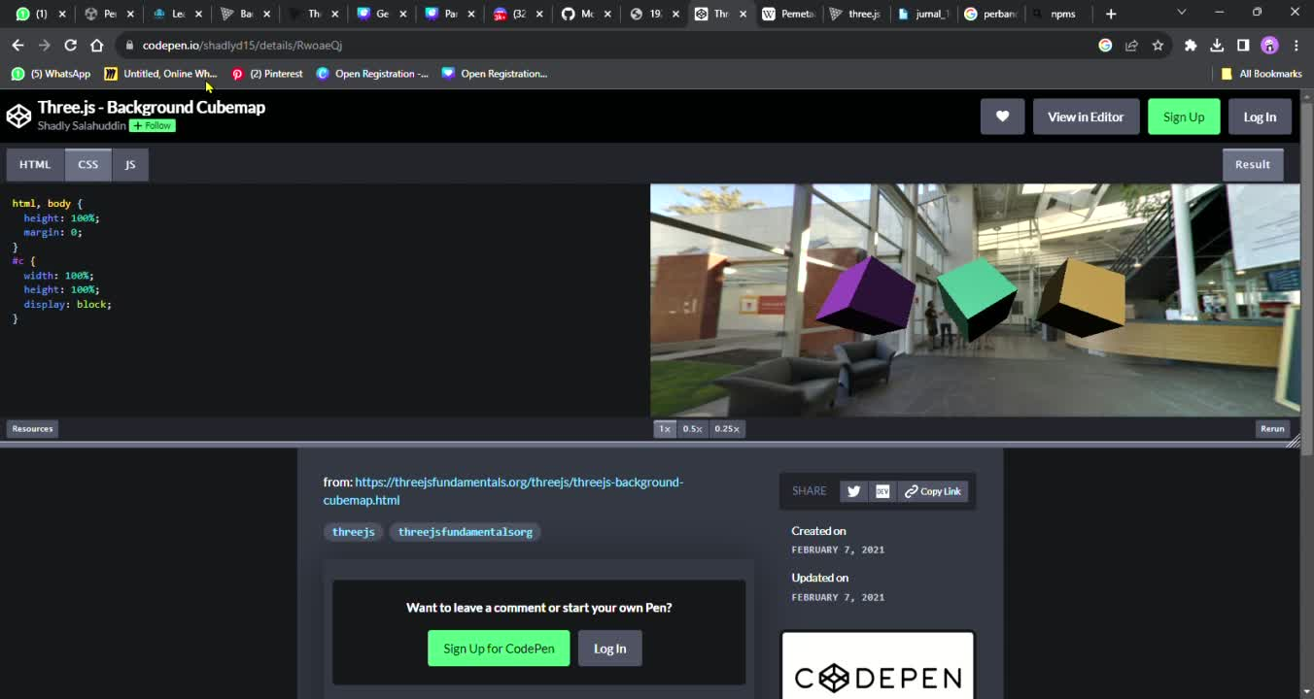
Grafika Komputer - B
Berikut merupakan contoh dari Panorama ThreeJs - Cubemap:
click here

Slide 9
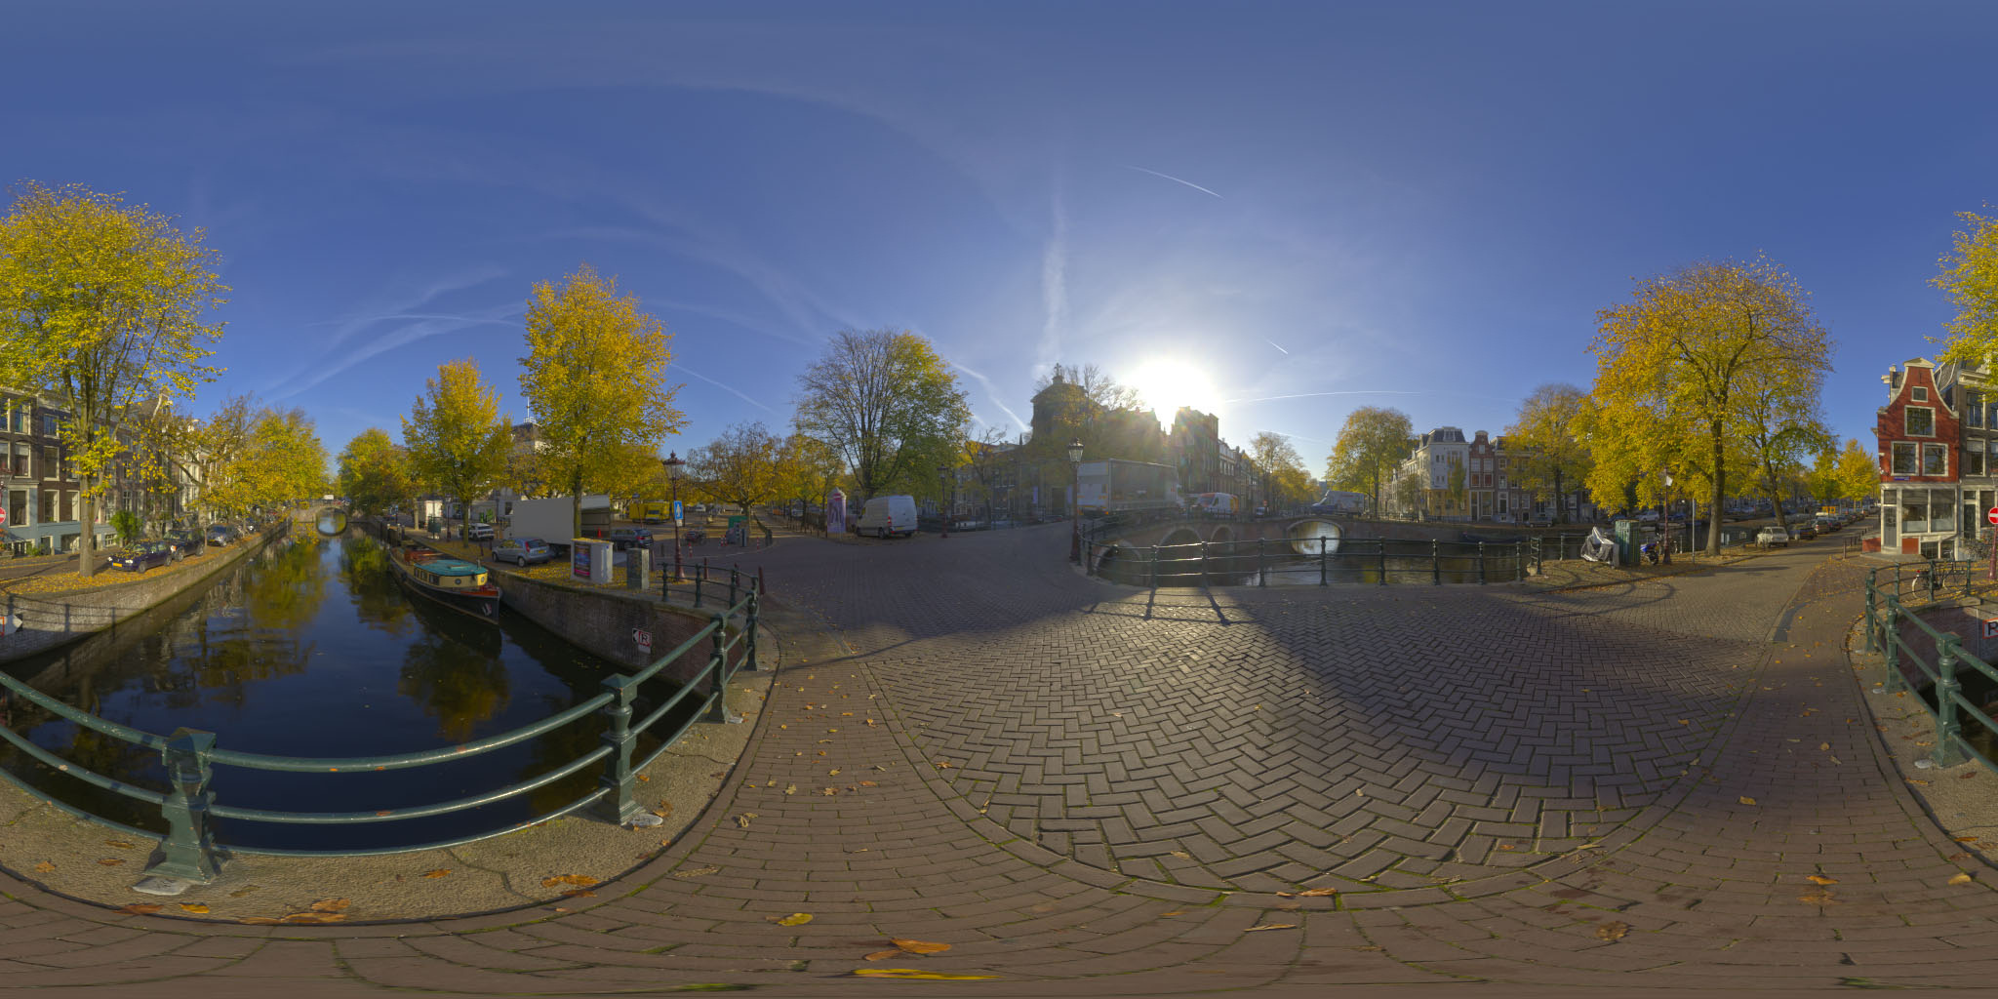
Grafika Komputer - B
Panorama di ThreeJs - Equirectangular

Slide 10
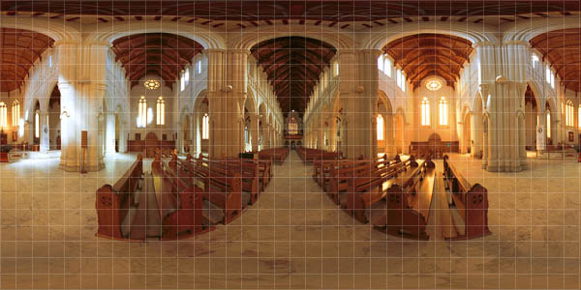
Grafika Komputer - B
Back to Agenda Page
Contoh proyeksi Equirectangular
Proyeksi equirectangular pada three.js adalah salah satu metode yang digunakan dalam pemrosesan gambar panorama, termasuk dalam konteks pengembangan grafis 3D.
Proyeksi ini memiliki karakteristik khusus yaitu :
- Semua garis vertikal tidak terdistorsi/berubah
- Garis horizontal lurus di cakrawala, sedangkan semakin jauh semakin terdistorsi.
Titik koordinat gambar bersifat relatif terhadap sudut arah kamera.

Slide 11
Grafika Komputer - B
Back to Agenda Page
Berikut beberapa poin tentang proyeksi equirectangular dalam konteks panorama di Three.js :
1. Representasi Lingkaran Penuh
Proyeksi equirectangular merepresentasikan seluruh panorama 360 derajat dalam format persegi panjang dengan memiliki tinggi yang sama dengan lebar.
2. Koordinat Equirectangular
Proyeksi ini menggunakan sistem koordinat equirectangular di mana garis lintang (latitude) dan garis bujur (longitude) dari panorama diterjemahkan ke dalam koordinat x dan y dalam gambar persegi panjang.
3. Penggunaan dalam Three.js
Dalam Three.js dapat menggunakan gambar equirectangular sebagai latar belakang (background) dalam lingkungan 3D Anda.

Slide 12
Grafika Komputer - B
Panorama di Three.js dengan menggunakan format equirectangular adalah cara lain untuk menciptakan tampilan 360 derajat yang imersif. Equirectangular adalah jenis proyeksi yang mengubah lingkungan 3D ke dalam format gambar persegi panjang. Berikut merupakan contoh dari Panorama ThreeJs - Equirectangular :
https://codepen.io/b007/pen/oNgNxzz

Slide 13
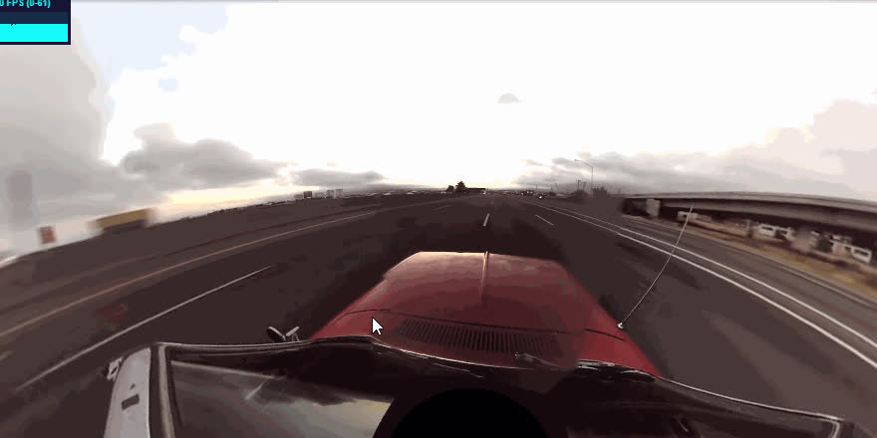
Grafika Komputer - B
Video panorama di threejs
Mari kita lihat contohnya!
Back to Agenda Page
https://s.bepro11.com/vr-player/index.html

Slide 14
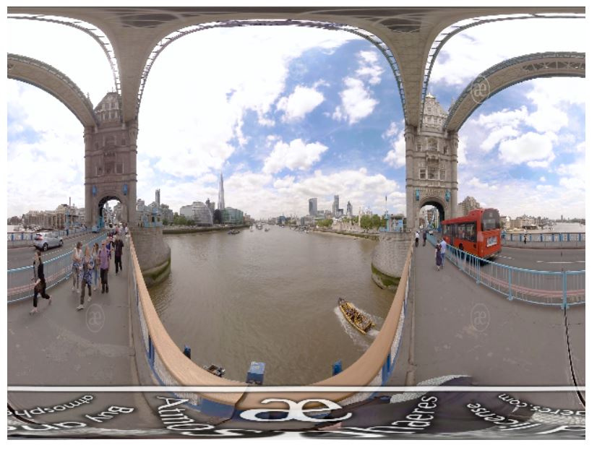
Grafika Komputer - B
Back to Agenda Page
ThreeJs - VideoTexture
Sebenarnya video panorama (360) juga ditangkap dalam projeksi equirectangular.
Penggunaannya juga serupa, yaitu dengan membuat tekstur khusus dalam ThreeJs yaitu “VideoTexture”.
Tekstur ini kemudian bisa jadikan material lalu kita proyeksikan ke objek bola untuk membuat mesh khusus yang bisa kita lihat sebagai panorama.

Slide 15
Grafika Komputer - B
Back to Agenda Page
VideoTexture panorama sebagai texture??
Tidak bisa
Sayangnya dalam versi terbaru, kita tidak bisa mengolah VideoTexture dengan mapping equirectangular.
https://discourse.threejs.org/t/videotexture-as-envmap-doesnt-work/37947/5
Inilah mengapa VideoTexture equirectangular tidak bisa diolah menjadi panorama lalu digunakan sebagai background suatu scene seperti dengan gambar equirectangular.

Slide 16
Contoh Video
https://gist.github.com/bepro-dev/a640f0c2048d4d02a063476ee8a2a3a3
https://github.com/mrdoob/three.js/blob/master/examples/webgl_video_panorama_equirectangular.html

Slide 17
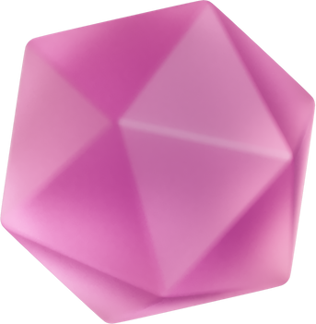
Thank you
for listening!
Feel free to ask us for any questions!

